Slide 1
HARİTA OKUMA BECERİLERİ

Slide 2
Bir sosyal bilgiler öğretmeni olarak
harita okuma beceriniz var mı?

Slide 3
5 dakika içerisinde sizlere verilmiş
Çalışma yapraklarını doldurunuz.

Slide 4
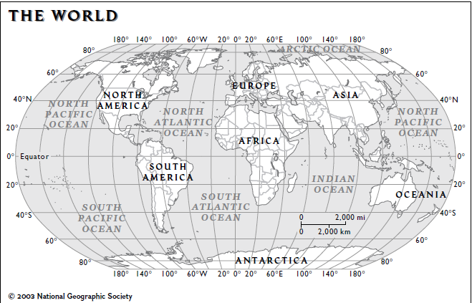

Slide 5
Süreniz doldu.
Çalışma yaprağınızı yanınızdaki arkadaşınızla değişiniz.

Slide 6
Çalışma yapraklarını değerlendirme zamanı…

Slide 7
Kimler 10’da 10 yaptı?

Slide 8
Barcelona’ya gitmek ister misiniz?

Slide 9
Şimdi size kısa bir Barcelona şehir turu…

Slide 10
Sizlere dağıtılan harita üzerinde 4 farklı nokta belirleyiniz.
(Parc Güel, Sagrada Familia, Kathedral, Nou Camp)

Slide 11
Belirlediğiniz noktalara yalnızca metro aracılığıyla gidebilirsiniz.
Bir sonraki slaytta yer alan metro hattını inceleyiniz.
Belirlediğiniz noktalara ulaşmak için
hangi metro hatlarını kullanarak, hangi istasyonlarda
İniş-biniş yapmanız gerektiğini belirtiniz.

Slide 12
Süreniz 15 dakika

Slide 13
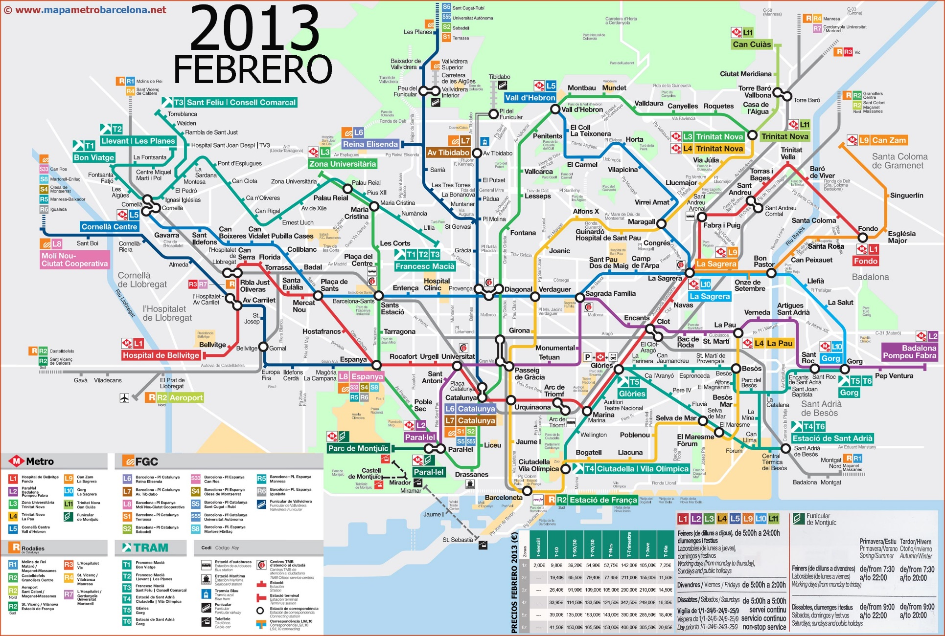

Slide 14
Süreniz doldu.
Bakalım, kimler nerelere doğru bir biçimde ulaşabilmiş…

Slide 15
Bu etkinlik sırasında hangi becerilerinizi kullandınız?
Haritaları okuma sırasında nelerden yararlandınız?

Slide 16
Harita okuma becerileri neler olabilir?

Slide 17
1. Sembolleri Anlama ve Yorumlama Becerisi
Gerçek dünyada var olan olay, olgu ve objeler sembolleştirilerek, haritaların lejant kısmına yerleştirilir.
Oldukça geniş sayfa ve alanları kapsayacak olan yazıların yerine sembolleri kullanarak sayfalar dolusu bilgiyi haritalara kodlamak mümkündür.
Semboller açık ve anlaşılır olmalıdır ki anahtar yardımıyla harita okuyucuları sembolleri kolaylıkla açıklamalı ve yorumlayabilmelidirler.
Sembollerin kolayca seçilmemesini ve karıştırılmasını en aza indirmek için semboller çocukların seviyelerine göre düzenlenmelidir.
Sembollerin çocuklarda bir anlam çağrıştırabilmesi için, semboller kartograflar tarafından somuttan soyuta doğru dizilim göstermeli ve şekil zemin zıtlığı sağlanmalıdır.

Slide 18
1. Sembolleri Anlama ve Yorumlama Becerisi
6. Sembolleri kullanma yolu aşağıdaki faktörlere bağlıdır.
Ne gösterilecek?
Harita kimlere hitap edecek?
Hangi materyaller ve teknik imkânlar mevcut?
7. Haritalarda kullanılan sembol türü verilen özelliğe göre değişir.
Eğer veriniz nitel ise farklılığı belirtmek için biçim ve renk tonu sembolleri kullanmanız önerilir.
Eğer veriniz nicel ise farklılığı belirtmek için, boyut ve renk değer sembollerini kullanmanız önerilir.
Eğer veriniz hem nicel hem de nitel ise farklılığı belirtmek için doku sembollerini kullanmanız gerekir.

Slide 19
2. Harita Okuma ve Yorumlama Becerisi
Harita okumada ilk olarak haritanın lejantında yer alan renk, şekil ve sembollere vb. şekilde kodlanmış bilgilerin neyi ifade edildiğine bakılır.
Harita okuyucularının harita üzerinde aktarılan olay olgu ve bilgileri hemen fark etmesi ve gruplandırması için kartografların en önemli harita unsurları arasında mutlak suretle zıtlık oluşturması gerekecektir.
Haritaların küçük çocuklar tarafından kolay okunması için kartograflar tarafından resimli haritalar yapılmaktadır. Buna rağmen küçük yaştaki çocukların harita üzerinde dağılışı gösteren olay, olgu ve bilgileri her zaman doğru algılayamaz ve zaman zaman yanlış yorumlayabilirler.

Slide 20
3. Yön Bulma Becerisi
Yön bir yere nasıl varacağınız ve ne yapacağınızı bildiren talimatlardır.
Sağ, sol, ileri, geri, aşağı ve yukarı gibi yön bildiren kavramları günlük yaşantımızda yer belirtmede ve bulmada sıkça kullanırız. Fakat bu yönler bulunduğunuz yere göre değişir.
Haritalarda kuzey, güney, doğu ve batı yönleri kullanılır.

Slide 21
4. Profil Çıkarma Becerisi
Profil, perspektif nesnelerin görünümünü üç boyutlu olarak düz bir yüzeyde, yani iki boyuta indirgeyerek göstermeye yarayan izdüşümdür.
Eş yükselti eğrileri ile yapılmış bir topografya haritası yardımı ile yer şekillerinin yandan yani profilinden nasıl göründüklerini öğrenebiliriz.
Profil çıkarma işleminde şu basamaklar takip edilir
Profili çıkarmak istenen noktalar birleştirilir.
Oluşan doğrunun belirli yüksekliklerdeki izohipsleri kestiği yerler kağıt şerit üzerinde işaretlenir.
Milimetrik kağıda yatay bir doğru çizilir ve bu çizginin iki ucundan birer dikme çıkarılır ve bu dikmeler üzerinde yükseltiyi gösteren birer ölçek yapılır. Sonra kağıt şeritte yeri ve yükseltisi işaretlenmiş olan kesişme noktaları milimetrik kağıda aktarılır.

Slide 22
5. Konum ve Koordinat Belirleme Becerisi
Coğrafi koordinat sistemi konum belirlemede kullanılır.

Slide 23
5. Ölçek Kullanma Becerisi
Bu beceri aynı alana ait büyük ve küçük ölçekli haritalar arasındaki farkları görebilme veya ölçek değiştikçe değişen özellikleri anlayabilme ve bir takım matematiksel işlemleri yapabilme yeteneğidir.
Haritanın boyutları ölçeğe göre değişir. Ölçek büyüdükçe gerçek alanın düzlem üzerinde kapladığı oranı büyür ve ayrıntı artar.

Slide 24
6. Uzaklık, Alan ve Eğim Ölçme Becerisi
Gerçek uzunluk = Haritadaki uzunluk x Ölçek paydası
Gerçek Alan = Haritadaki alan x Ölçek paydasının karesi
Eğim = Yükselti farkı / Yatay uzaklık x 100

Slide 25
7. Taslak Harita Oluşturma ve Fiziksel Özellikleri Tanımlama Becerisi

Slide 26
Şimdi Sıra Sizde…
Fakültenin krokisini çiziniz.
Kroki içerisinde bir nokta belirleyiniz.
Belirlediğiniz noktaya nasıl ulaşılabileceğine ilişkin yönerge yazınız.
Yönergeyi ve krokiyi test ederek belirlediğiniz noktaya kendinize ait bir nesne (not vb.)bırakınız.
Krokiyi istediğiniz bir grupla değişiniz.
Bıraktığınız nesneyi size getirmesini isteyiniz.

